Slide 1
拓展业务
寝室管理系统-拓展业务
蹇育成2017051604045

Slide 2
项目介绍
针对寝室管理APP的一些不完善之处，我们小组根据学生们日常生活所需要的其他功能来完成本APP内所需要的拓展功能，以及丰富本应用、使其多元化、人性化，从而达到人机交互的生动性。
项目完成状态
本项目完成状态趋紧完整，总体完成率达85%；但有的实现难度过大，对外功能实现不全，如：充值缴费功能，因涉及到学校、银行、个人的财产安全，所以实现起来非常困难。

Slide 3
设计目的
本拓展业务目的是为了改善学生在校期间的生活质量水平，提供一个多元化、人性化的平台，让学生的生活更便捷。
例如：在缴费与服务模块内，我们会考虑到学生们在平时生活中会遇到水电气以及各类生活所需业务的充值缴费问题，所以设计出相应的接口和相应选项来方便同学们缴纳各种费用；此外，由于平时叫水、办理宽带等事情上往往得不到及时的回应，所以我们在这些问题的基础上完善了服务模块内相应的功能，及时将上报的消息转交给相关人员，减少了电话交流时所遇到的诸多难题。
任务分工
本人在寝室管理系统项目中负责拓展业务这个模块，提供更多寝室管理之外的额外功能，给学生们更多便捷。

Slide 4
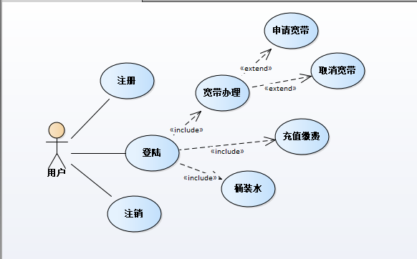
建模详解
通过对周围同学的聊天、调查和走访，我们了解到：单单只是寝室管理并不能满足大部分同学的需求；所以我们搜集了很多需求并进一步讨论，分析出广大学生们真正需要的功能，在拓展业务中进行实现。
对一部分需求进行建模分析，得出了广大学生的基本需求，设计并实现出了相关程序。

Slide 5
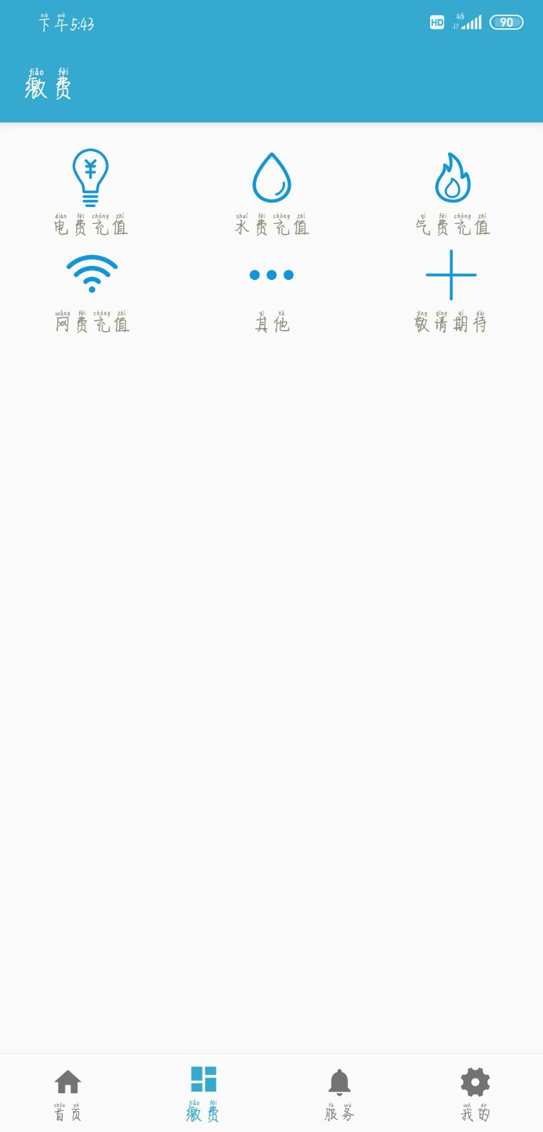
设计实现
缴费模块：本模块因涉及到与校园财务与各类私人经济问题，所以就适当设计了一些封闭端口，并未与其他接口交互。
除此之外，“其他”和“敬请期待”这端口会根据广大用户的反馈进行持续更新，以满足用户的新需求、新功能。

Slide 6
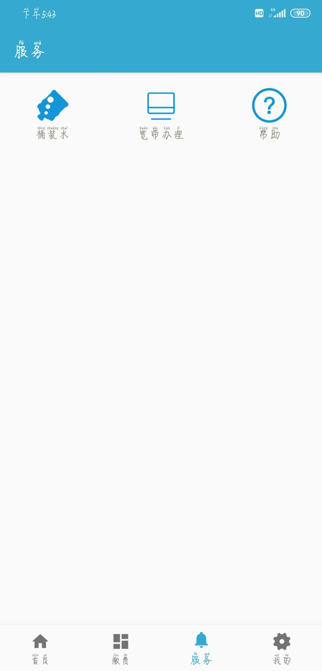
设计实现(技术难点)
服务模块：本模块包含了“桶装水”服务、“宽带办理”服务以及“帮助”服务。我们根据平时生活中常见的问题，来完成了一些基本需求，以及额外的消息提示服务。
“桶装水”服务：在平时，由于每次需水的时候都要通过拨打电话来叫水，但有时候电话不管用，通知不到送水员，导致自己不得不另外买水喝；根据这种情况，我们实现出了此功能，来克服通知不到位这种情况。
“宽带办理”服务：在新生入校的这个阶段，宽度问题有时候就会显得十分急促，或者有的学生不愿意继续办理了；就此情况，我们完成了这个功能，以满足不同时期、不同阶段人的不同需求。

Slide 7
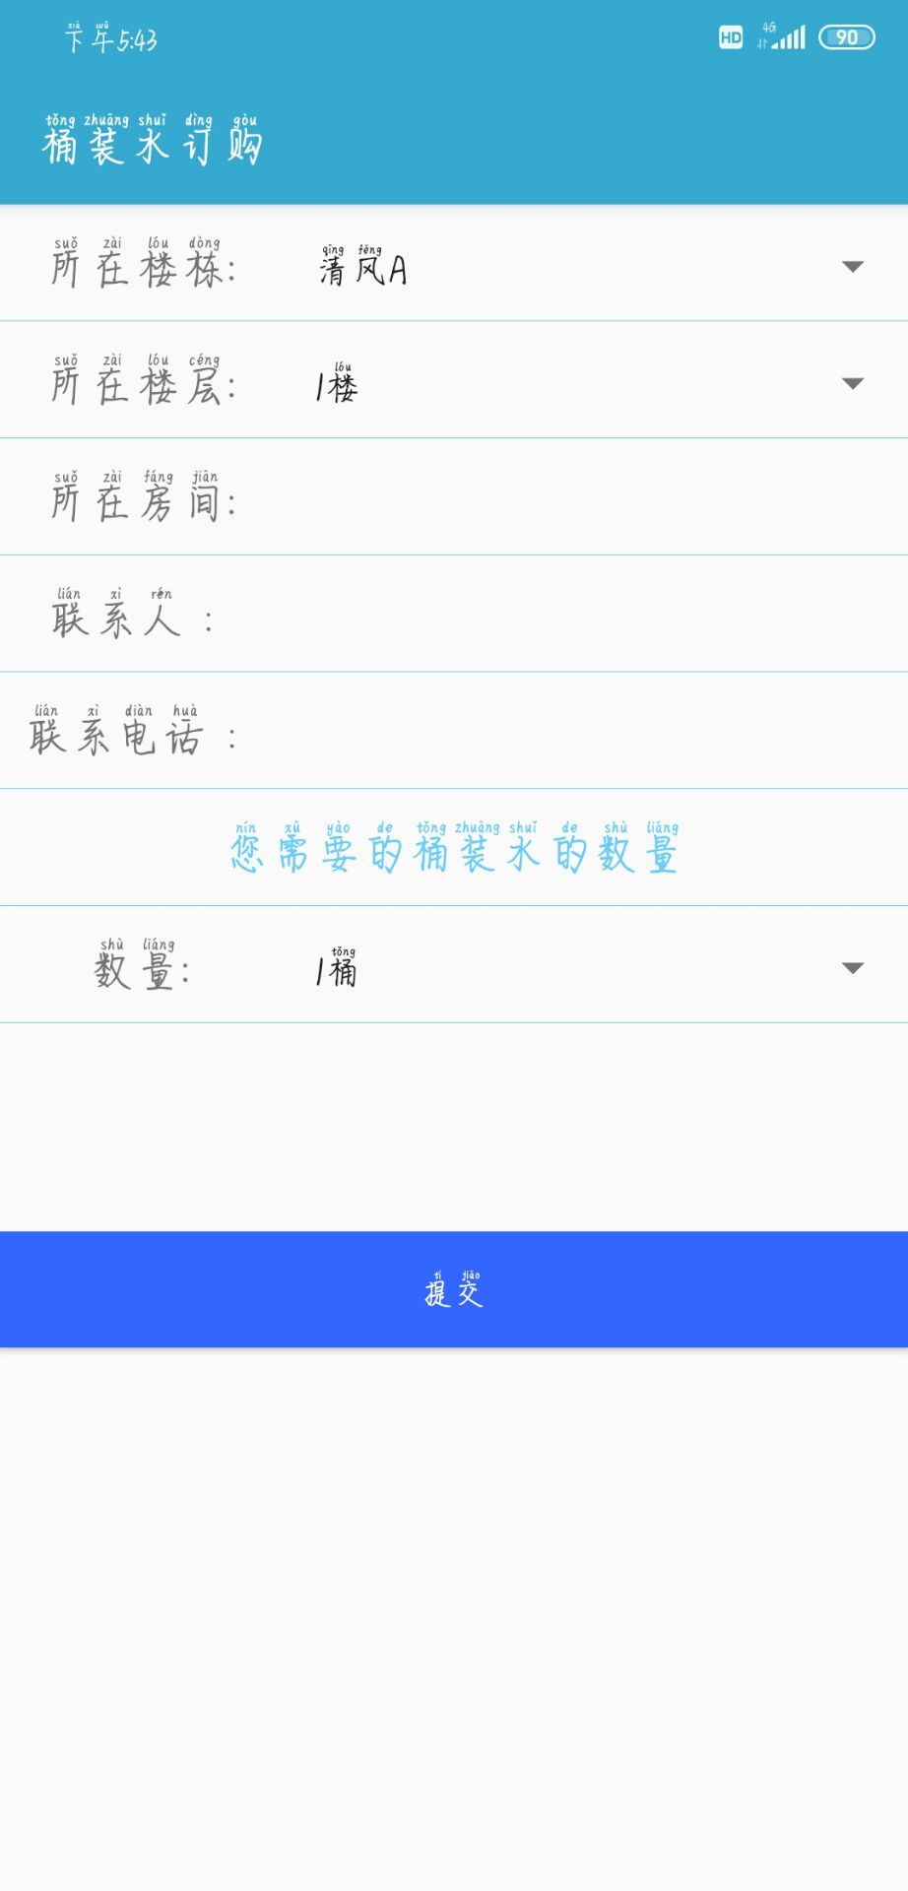
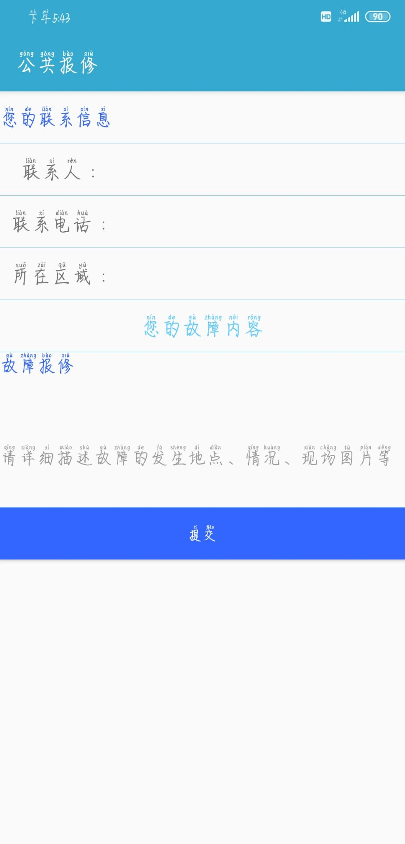
设计实现
“桶装水”服务：
该服务详细精确到每个人所在楼层、房间号、联系电话和数量，解决了平时在电话里说不清楚等问题，极大的方便了用户。
“宽带办理”服务：
该服务主要是针对大一新生对于办理校园宽带流程不熟悉的情况来进行的，其次也方便其他各个年级学生想取消办理宽带业务。

Slide 8
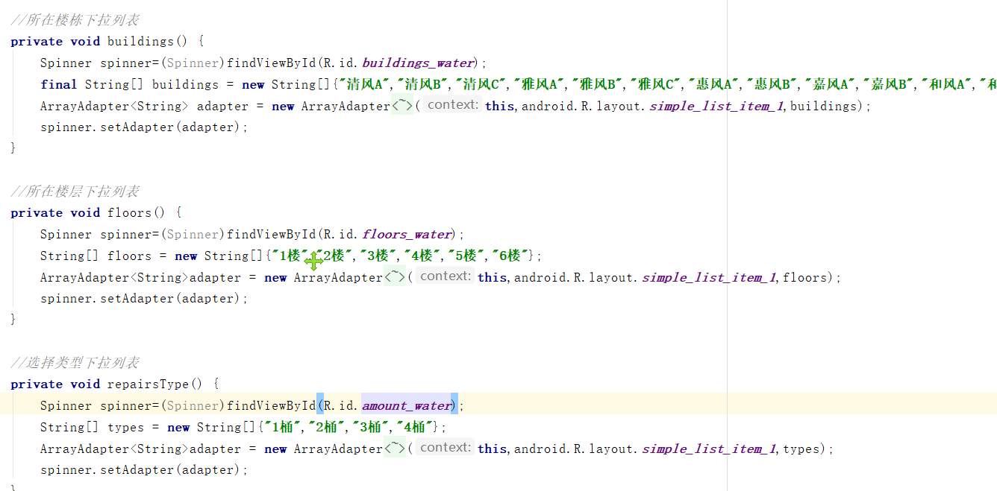
代码分析
实现精确定位的下拉列表：

Slide 9
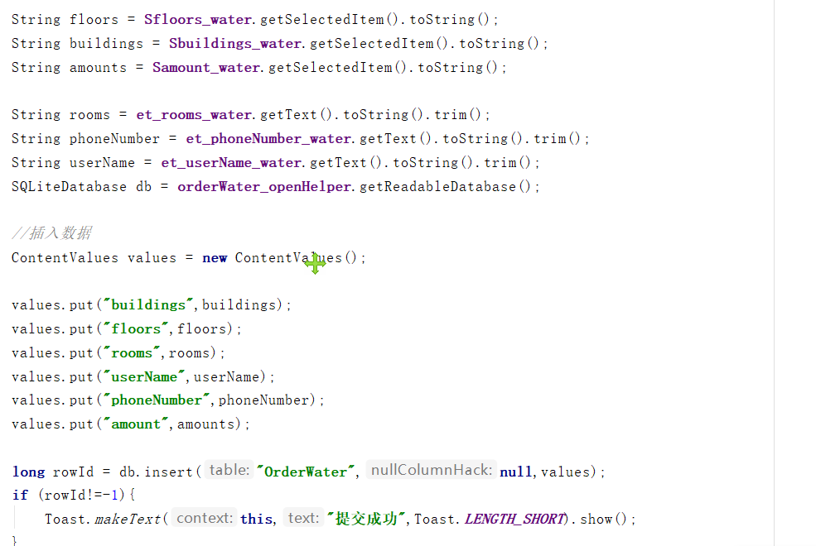
代码分析
获取对应组件的数据传入数据库：

Slide 10
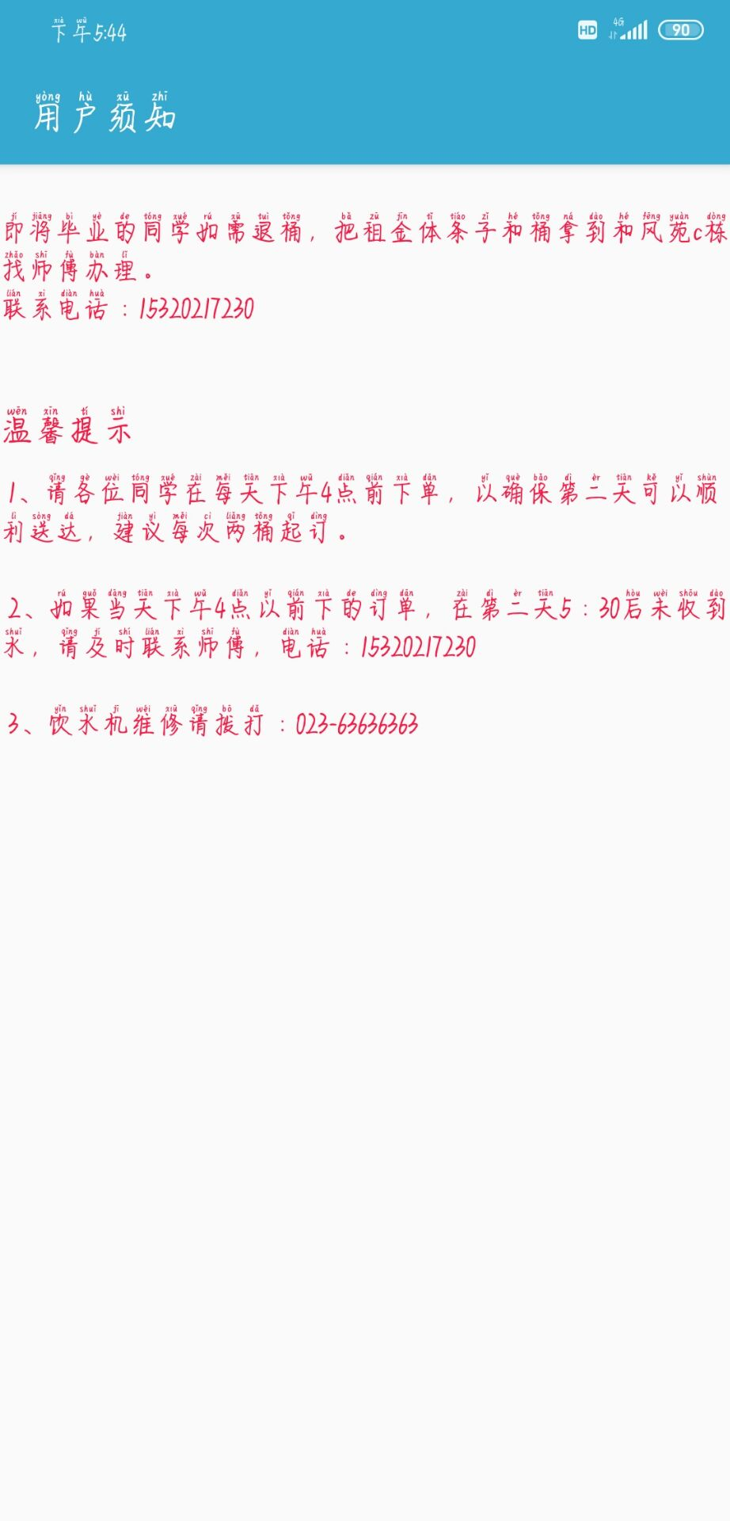
设计实现
“帮助”服务：提供及时的宿舍消息推送，帮助学生们关注和了解各类消息通知。

Slide 11
心得体验
本次的团队项目让我了解到了一个不一样的集成仓库--github；在这上面，因为全是英文，所以有很多地方等待我去发掘、去探索；这次的团队合作让我意识到自己也是团队里面重要的一员，也要参与其中，我也很乐意在团队中作出贡献。

